Slide 1


Slide 2

Il convient de lancer le mode diaporama pour la diffusion de la leçon en classe
Réservé à l’enseignant (e)

Slide 3

Pictogrammes
Réservé à l’enseignant (e)

Slide 4
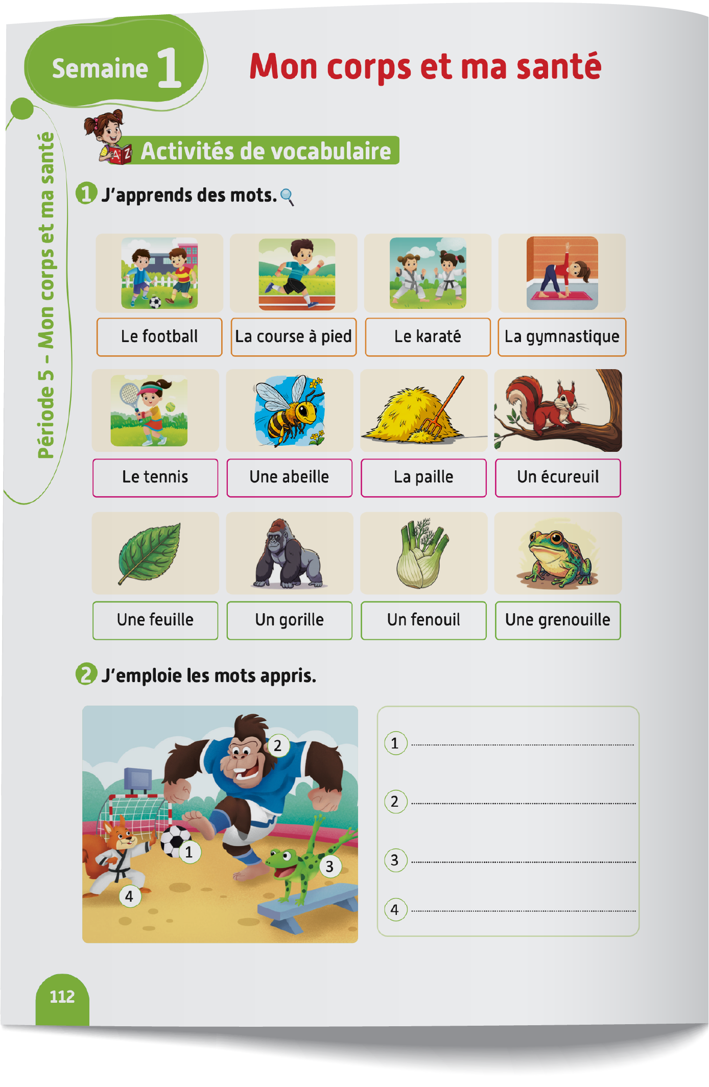
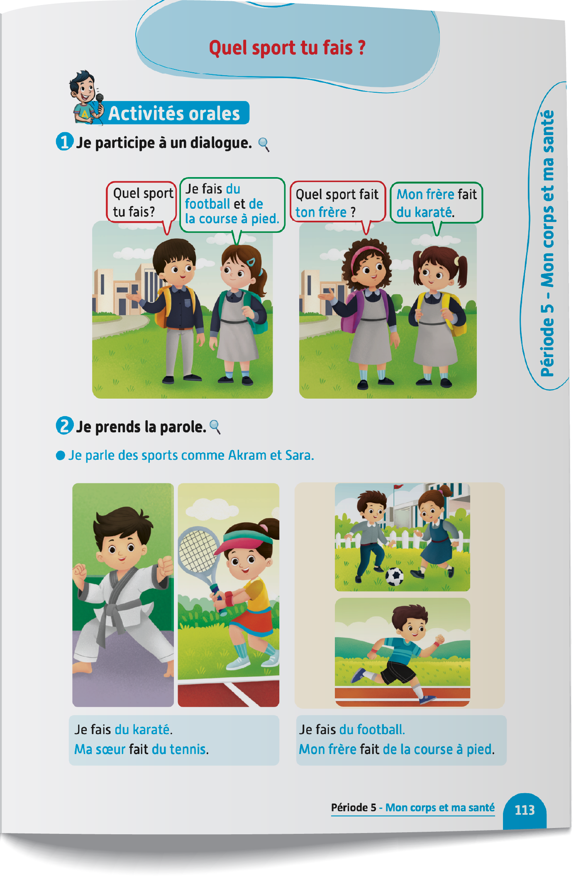
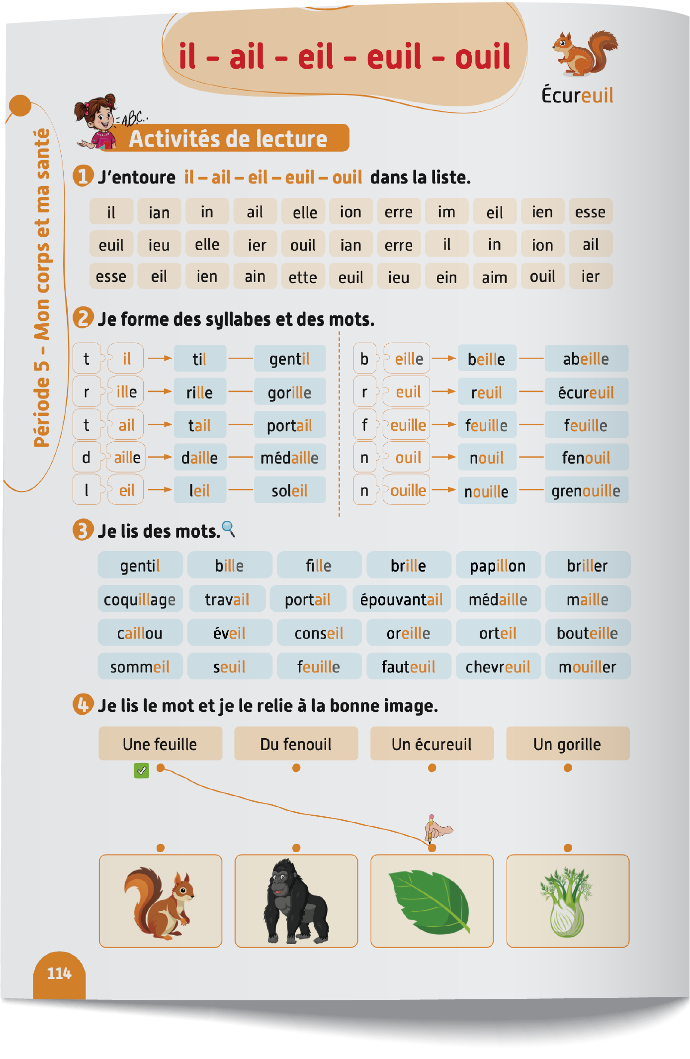

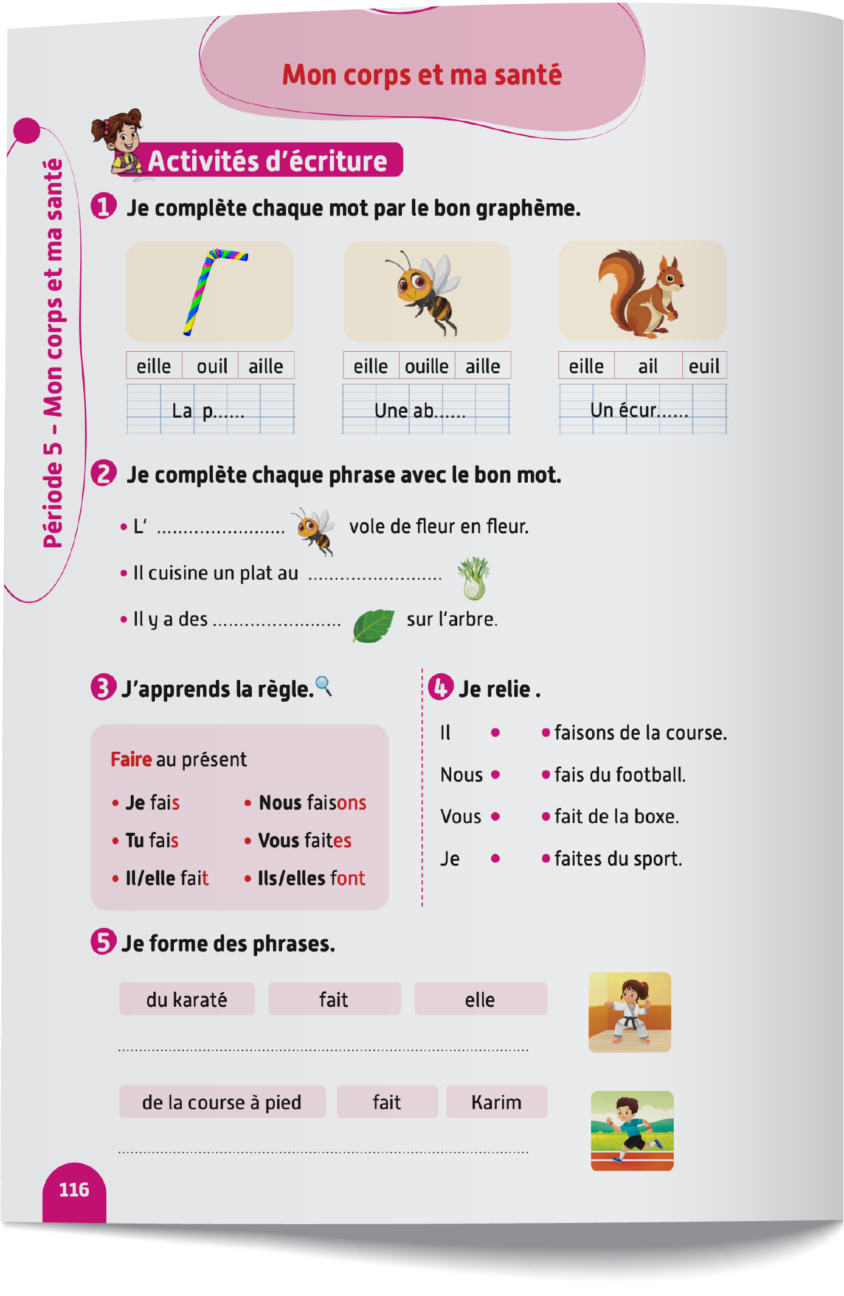
Contenu de la semaine
Réservé à l’enseignant (e)

Slide 5
Organisation de la semaine
Réservé à l’enseignant (e)
Séance 1
Séance 4
Présentation du vocabulaire
Exploitation du vocabulaire
Travail sur livret
Oral – Dialogue
Écriture – Point de langue
Lecture – Lecture et compréhension des mots
Séance 5
Oral – Acte de parole
Lecture – Graphèmes : il - ail - eil - euil - ouil.
Écriture – Graphèmes : il - ail - eil - euil - ouil.
Oral – Dialogue
Lecture - Lettre a - A
Écriture - Lettre a - A
Oral – Prise de parole
Lecture – Lecture et compréhension des phrases
Écriture – Phrases
Séance 3
Séance 6
Oral - Acte de parole
Lecture -Syllabes et mots
Écriture - Syllabes et mots
Révision
Lecture offerte

Slide 6



Plan de la séance 4
Réservé à l’enseignant (e)
1. Dialogue
Dialogue reprenant les actes de parole enseignés.
Le verbe faire au présent.
Lecture et compréhension de mots comprenant les graphèmes « il - ail - eil - euil - ouil ».

Slide 7




Bonjour les enfants ! La leçon de français commence maintenant.

Slide 8
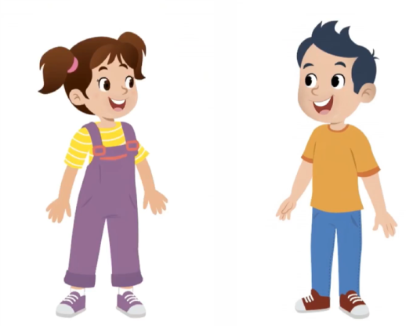
Aujourd’hui, nous allons apprendre un dialogue en français avec Majd et Nada.
Soyez attentifs.

Slide 9

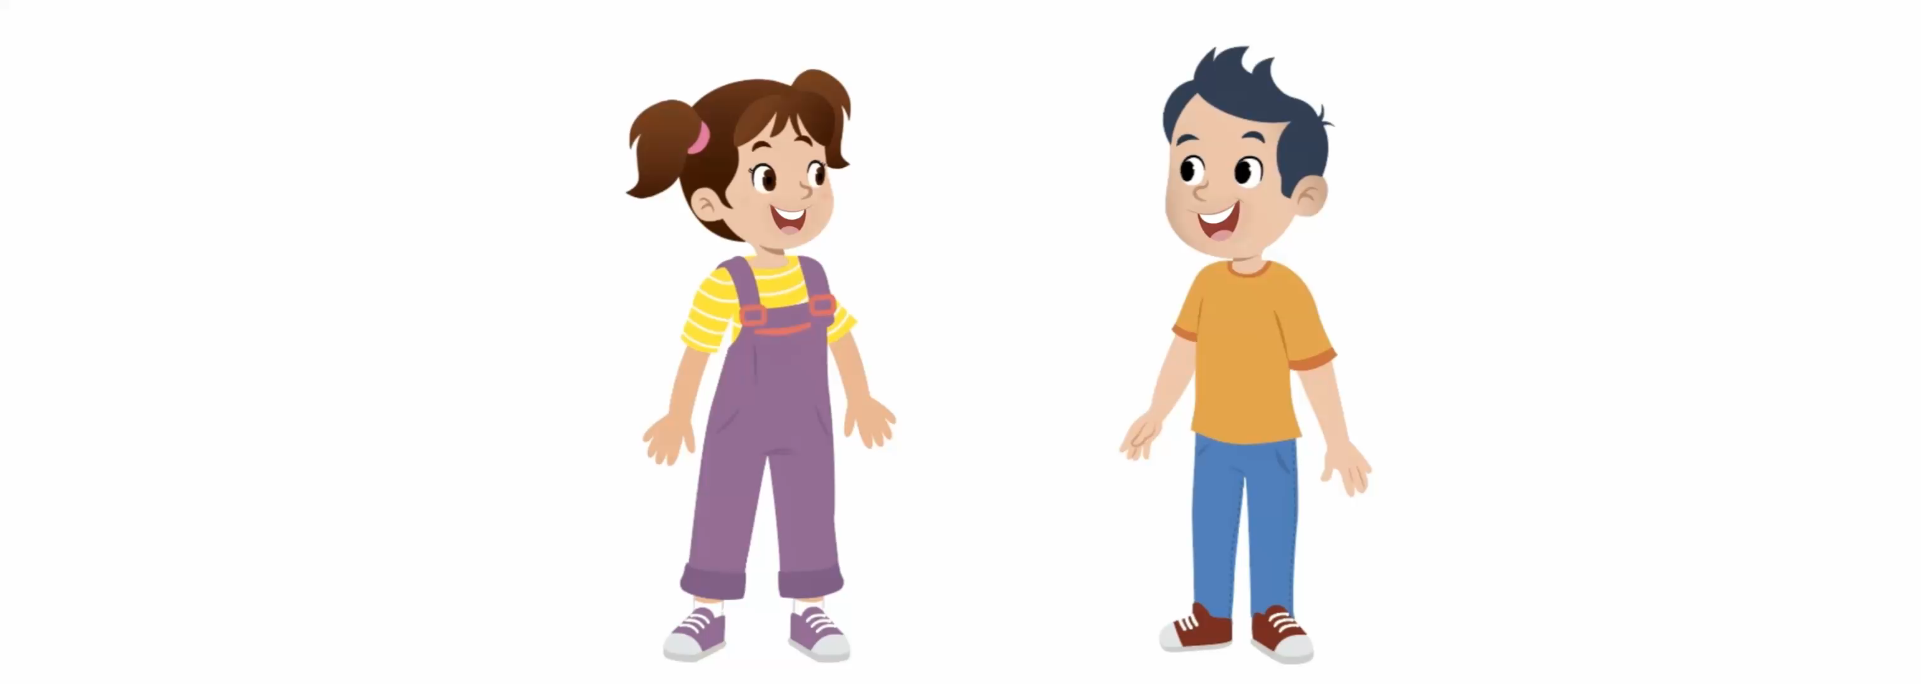

Lecture de la vidéo.

Slide 10

Nous allons écouter le dialogue une deuxième fois.

Slide 11
Lecture de la vidéo.

Slide 12
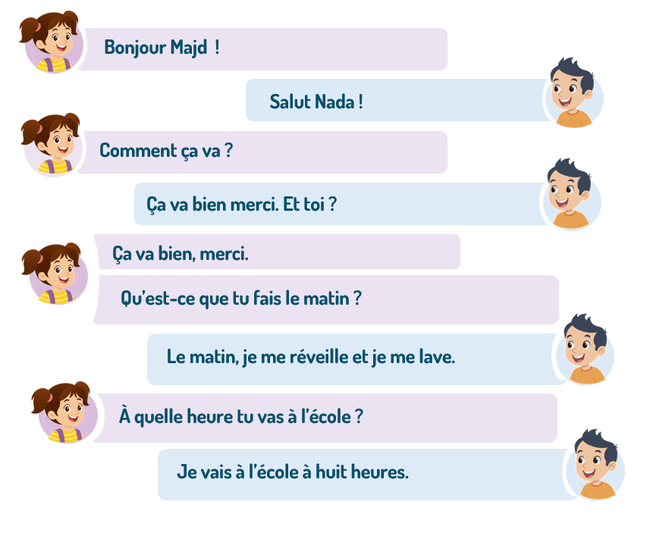
Maintenant, on va répéter le dialogue ensemble. Je vais lire chaque réplique et vous allez répéter après moi.

Slide 13
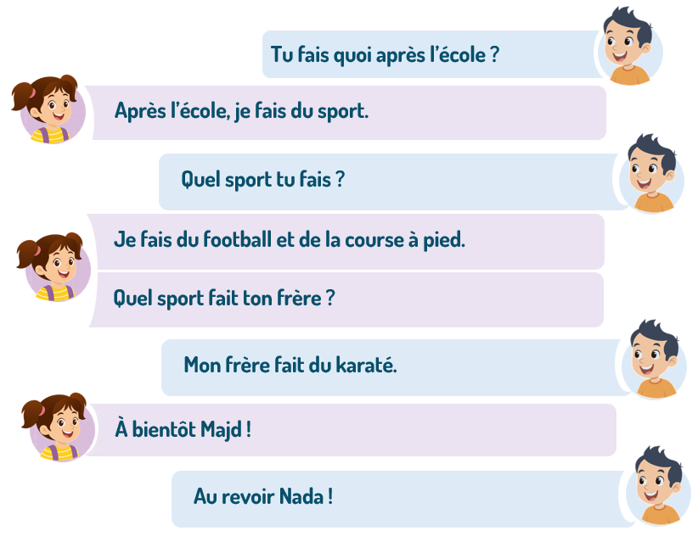
On continue à répéter ensemble le dialogue.

Slide 14

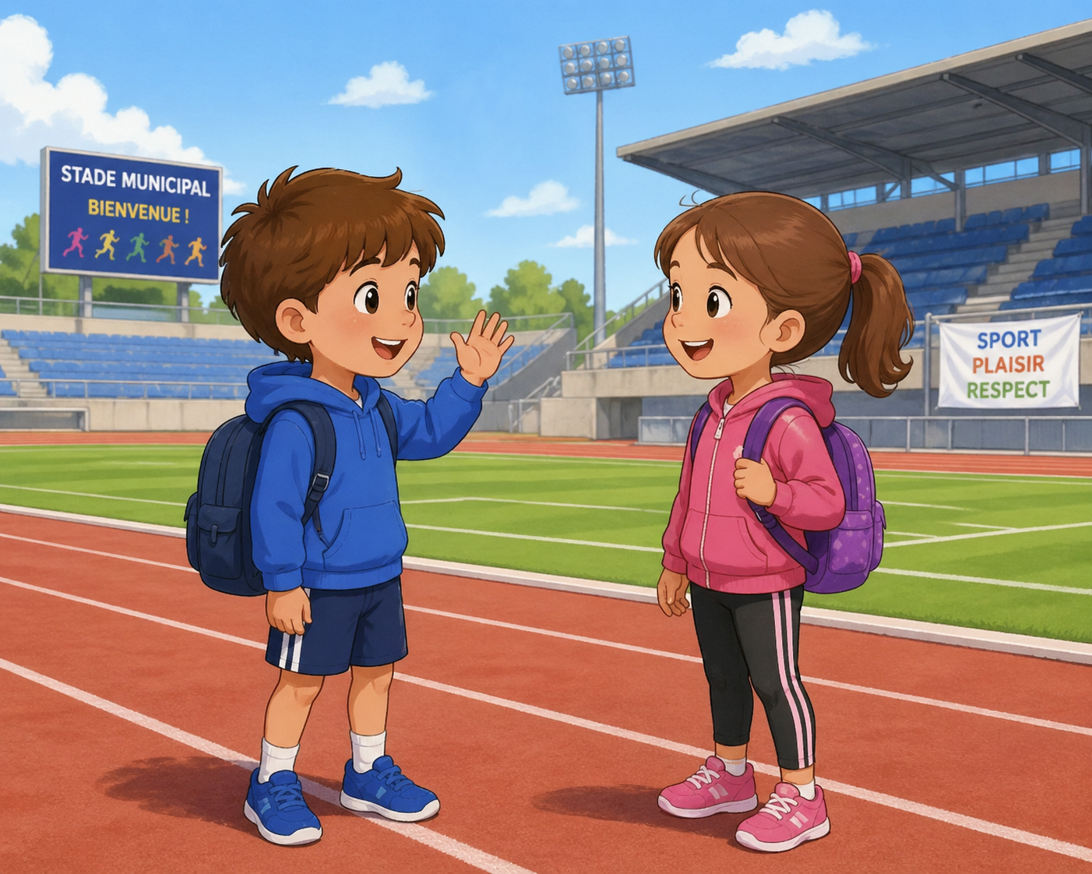
Maintenant, on va jouer ce dialogue. On va le faire en 3 étapes. Soyez attentifs.
Étape 1
Étape 2
Étape 3

Slide 15
Étape 1. Je vais vous expliquer la situation.
Étape 1
Étape 2
Étape 3
Situation : Les deux amis se rencontrent sur le terrain du sport. Chacun pose à l’autre les questions suivantes :
Comment ça va ?
Qu’est-ce que tu fais le matin ?
À quelle heure tu vas à l’école ?
Tu fais quoi après l’école ?
Quel sport tu fais ?
Quel sport fait ton frère ?

Slide 16
Étape 2. Chacun réfléchit silencieusement à ce qu’il va dire dans le dialogue.
Étape 1
Étape 2
Étape 3
Situation : Les deux amis se rencontrent sur le terrain du sport. Chacun pose à l’autre les questions suivantes :
Comment ça va ?
Qu’est-ce que tu fais le matin ?
À quelle heure tu vas à l’école ?
Tu fais quoi après l’école ?
Quel sport tu fais ?
Quel sport fait ton frère ?

Slide 17

Étape 3. Maintenant, vous allez jouer le dialogue. Qui veut passer au tableau ?
Étape 1
Étape 2
Étape 3
Situation : Les deux amis se rencontrent sur le terrain du sport. Chacun pose à l’autre les questions suivantes :
Comment ça va ?
Qu’est-ce que tu fais le matin ?
À quelle heure tu vas à l’école ?
Tu fais quoi après l’école ?
Quel sport tu fais ?
Quel sport fait ton frère ?

Slide 18

Maintenant, tout le monde participe. Jouez le dialogue avec votre voisin.
Comment ça va ?
Qu’est-ce que tu fais le matin ?
À quelle heure tu vas à l’école ?
Tu fais quoi après l’école ?
Quel sport tu fais ?
Quel sport fait ton frère ?

Slide 19
Plan de la séance 4
Réservé à l’enseignant (e)
Dialogue reprenant les actes de parole enseignés.
2. Écrit : Point de langue
Le verbe faire au présent.
Lecture et compréhension de mots comprenant les graphèmes « il - ail - eil - euil - ouil ».

Slide 20
Maintenant, on va apprendre à conjuguer Le verbe faire au présent.
Soyez attentifs.
Le verbe faire au présent

Slide 21

Lecture de la vidéo.

Slide 22

Lisons ensemble.
Le verbe faire au présent
Je fais
Tu fais
Il fait
Elle fait
Nous faisons
Vous faites
Ils font
Elles font

Slide 23
Qui veut compléter la phrase avec la bonne forme du verbe faire ? Levez la main.
fais
fait
Je ____ du tennis.

Slide 24
Je fais du tennis.
fais
fait
Je fais du tennis.

Slide 25
Qui veut compléter la phrase avec la bonne forme du verbe faire ? Levez la main
fait
faites
Mon frère _______ de la boxe.

Slide 26
Mon frère fait de la boxe.
fait
faites
Mon frère fait de la boxe.

Slide 27
Qui veut compléter la phrase avec la bonne forme du verbe faire ? Levez la main
font
faisons
Nous _______ du football.

Slide 28
Nous faisons du football.
font
faisons
Nous faisons du football.

Slide 29
Qui veut compléter la phrase avec la bonne forme du verbe faire ? Levez la main
faisons
font
Elles _______ du karaté.

Slide 30
Elles font du karaté.
faisons
font
Elles font du karaté.

Slide 31
Ouvrez le manuel à la page 116.

Slide 32

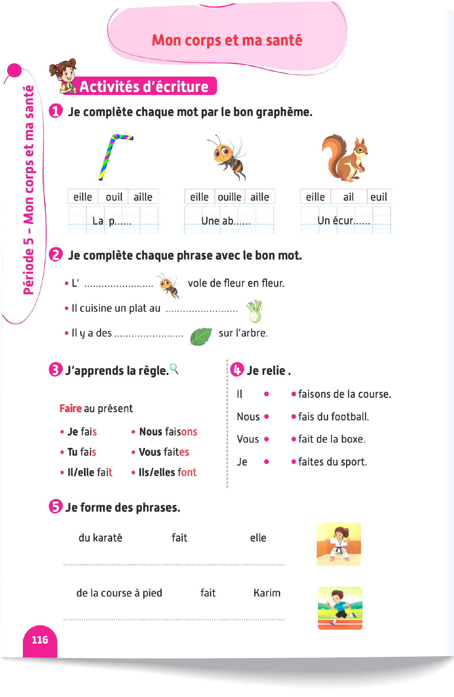
Vous allez faire l’activité 4. Je vais expliquer la consigne et passer entre les rangs pour vous aider.

Slide 33
Corrigez.

Slide 34
Plan de la séance 4
Réservé à l’enseignant (e)
Dialogue reprenant les actes de parole enseignés.
Le verbe faire au présent.
3. Lecture
Lecture et compréhension de mots comprenant les graphèmes « il - ail - eil - euil - ouil ».

Slide 35

Maintenant, on va faire de la lecture.

Slide 36
Qui veut lire ces mots ?
gentil
outil
bille

Slide 37
Qui veut lire ces mots ?
papillon
médaille
épouvantail

Slide 38
Qui veut lire ces mots ?
conseil
oreille
bouteille

Slide 39
Qui veut lire ces mots ?
seuil
feuille
écureuil

Slide 40
Qui veut lire ces mots ?
fenouil
mouiller
grenouille

Slide 41

Prenez vos ardoises.

Slide 42
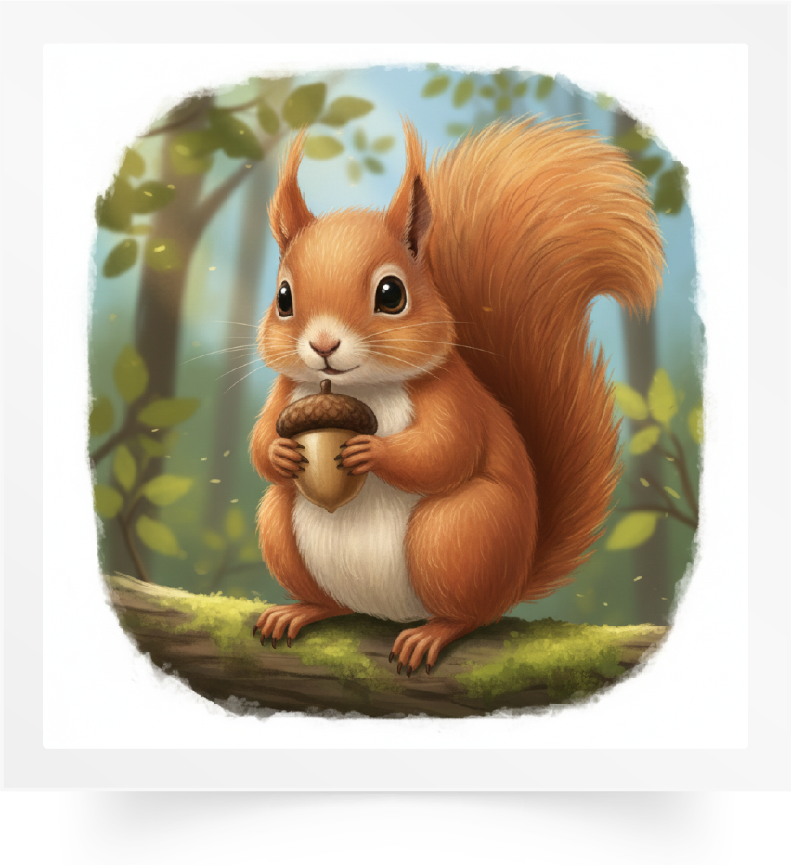


Lisez ce mot en silence. Écrivez le numéro de la bonne image sur l’ardoise. Personne ne lit à voix haute.
Une feuille
1
2
3

Slide 43
Levez les ardoises. Corrigez.
Une feuille
1
2
3

Slide 44

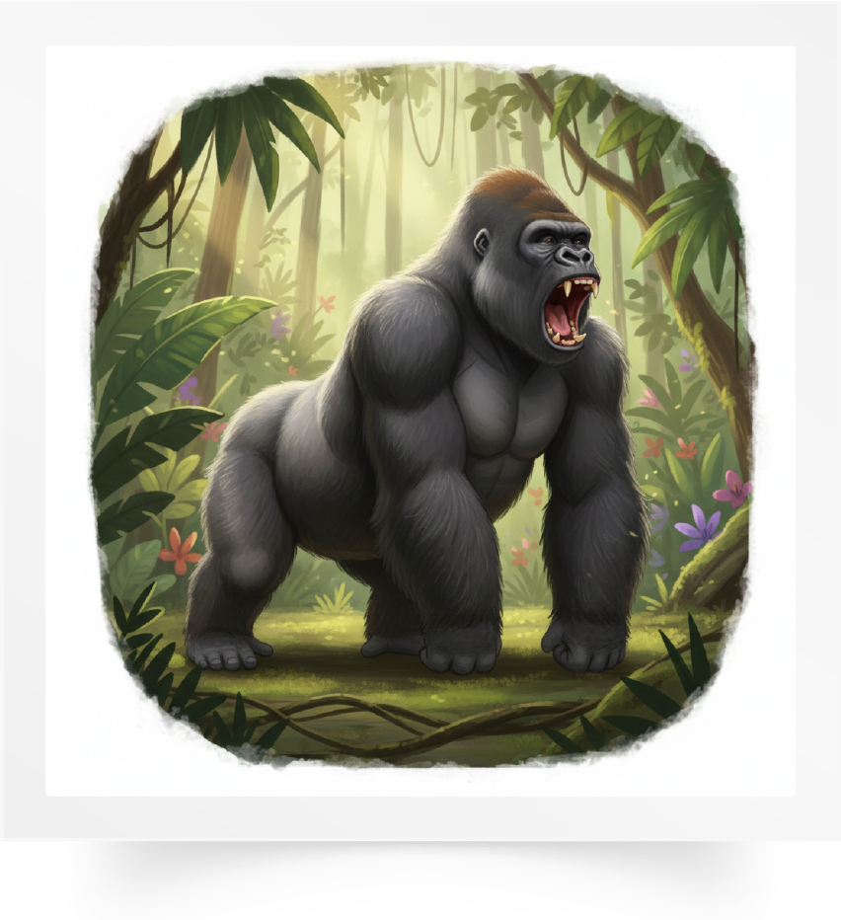
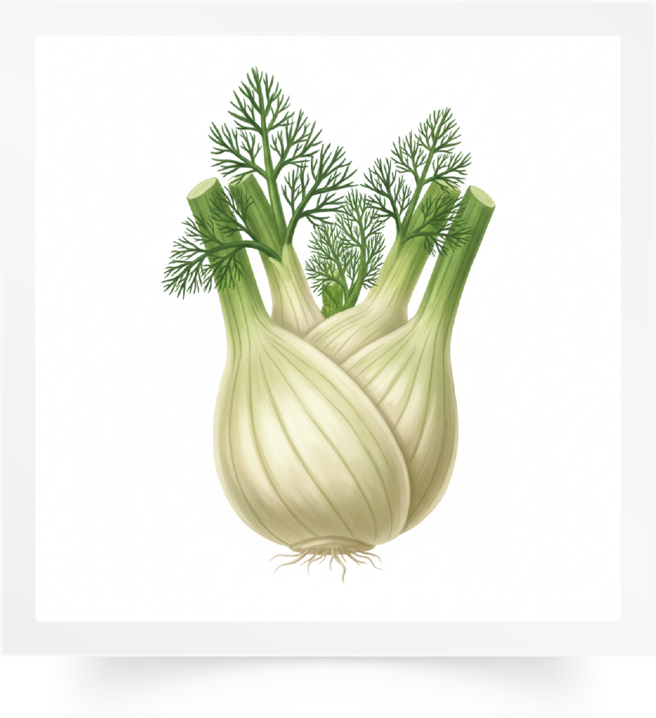
Lisez ce mot en silence. Écrivez le numéro de la bonne image sur l’ardoise. Personne ne lit à voix haute.
La paille
1
2
3

Slide 45
Levez les ardoises. Corrigez.
La paille
1
2
3

Slide 46

Lisez ce mot en silence. Écrivez le numéro de la bonne image sur l’ardoise. Personne ne lit à voix haute.
La grenouille
1
2
3

Slide 47
Levez les ardoises. Corrigez.
La grenouille
1
2
3

Slide 48

Prenez vos livrets à la page 114. Vous allez faire l’activité 4 avec votre voisin. Je vais circuler entre les rangs pour vous aider.

Slide 49
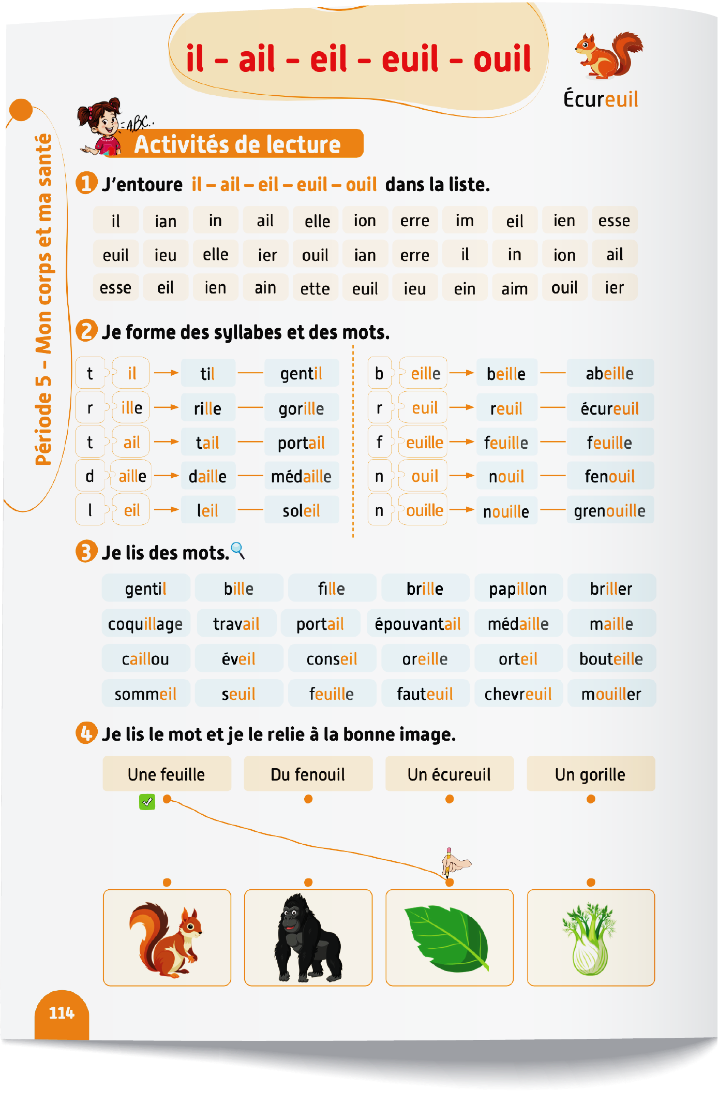
Corrigez.

Slide 50

À la maison, lisez ces mots et recopiez-les sur votre cahier.

Slide 51
La séance d’aujourd’hui est terminée. À bientôt.

